Slide 1

+
+
+
Schéma de base : pile + ampoule
Avec interrupteur magnétique (facultatif)
Avec câbles et fiches bananes
+
Chiffrement (association des bornes)
A
3
4
B
C
1
2
D
E
5
LES BASES DU CIRCUIT ELECTRO

Slide 2
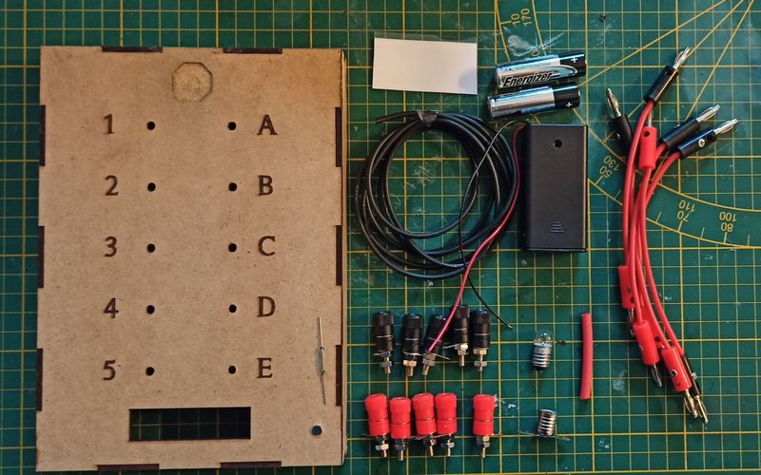
MATÉRIEL
1 Ampoule E10 de 3,8 V 0,3 A et 1 douille E10
https://www.amazon.fr/dp/B09BZW2QPD
1 Boîtier pour 2 Piles AA 3V
https://www.amazon.fr/dp/B08JV9S4XY
10 Fiches bananes + 10 Connecteurs bananes femelles
https://www.amazon.fr/dp/B07VR993NR
1,5 m Fil électrique 1.3mm²
https://www.amazon.fr/dp/B089KM4J2Z
1 Interrupteur à lames et 1 aimant
https://www.amazon.fr/dp/B081JHQ55P
1 Aimant puissant (10 x3 mm) (Facultatif)
https://www.amazon.fr/dp/B0823T7QCR
2 Piles AA 1,5V
1 boîte en bois de taille A5

Slide 3
INTÉRIEUR DU BOÎTER
Exemple de circuit pour une correspondance :
      A3
      B4
      C1
      D2
      E5
1
A
A
1
2
B
B
2
3
C
+
4
D
C
3
5
E
D
4
+
E
5
A
3
4
B
C
1
2
D
E
5
SECRET
*
* Attention à la polarité si vous utilisez une DEL /LED (Diode électroluminescente)

Slide 4
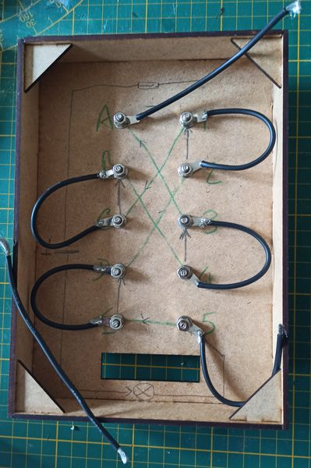
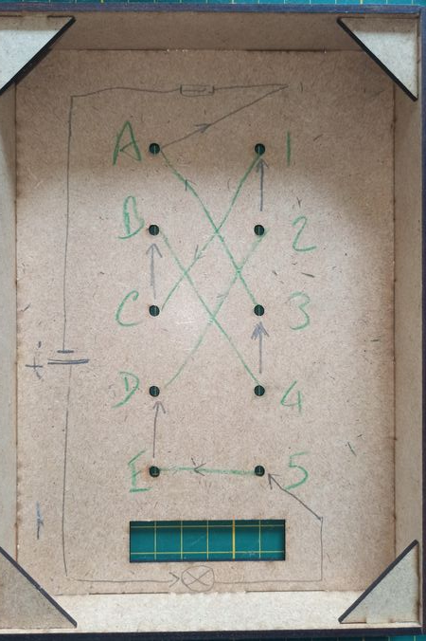
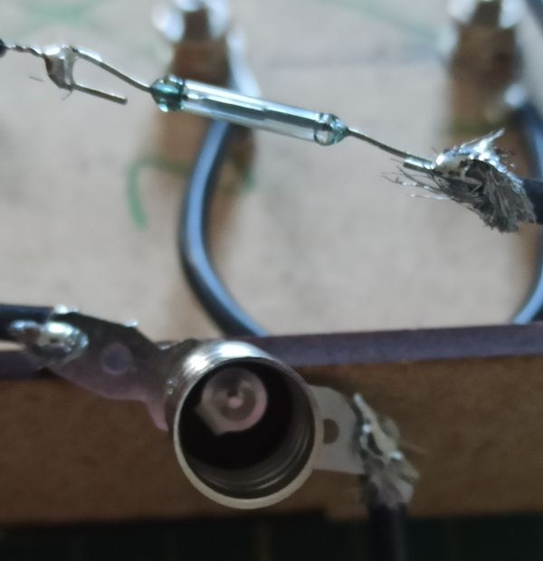
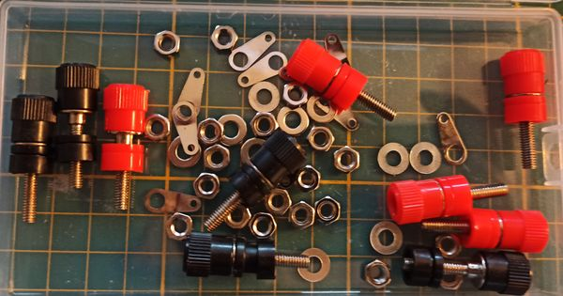
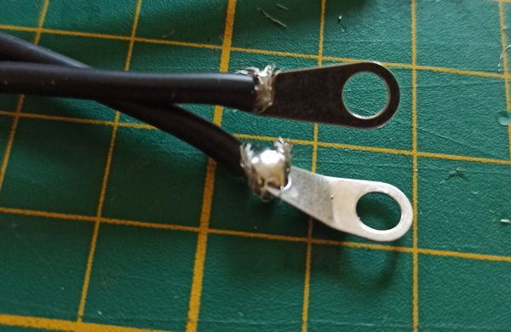
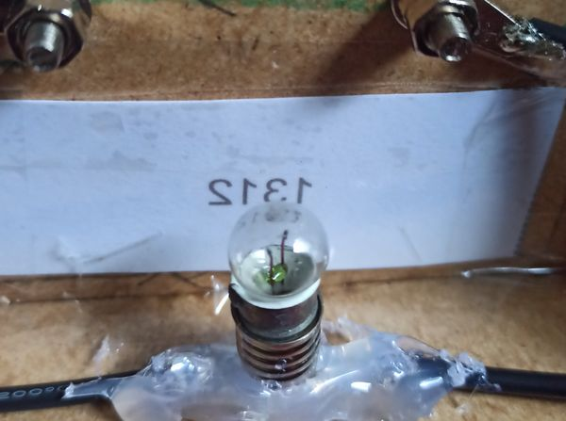
MONTAGE DU CIRCUIT
Relier les connecteurs selon le schéma initial.
  1-2, 3-4, B-C, et D-E.
Relier les deux derniers fils
de 11 cm aux connecteurs A et 5.
Fixer la partie libre du fil du connecteur 5
sur une des bornes de la douille.
Fixer une extrémité du fil de 14 cm
à l’autre borne de la douille.
Relier son autre extrémité au
fil rouge du boîtier à piles.
Replier les bornes de l’interrupteur
magnétique.
ATTENTION !
Ces interrupteurs sont fragiles
et il y a des risques de coupures.
Relier à l’une des bornes de l’interrupteur le fil noir du boîtier
à piles .
Relier l’autre borne de l’interrupteur au fil fixé au connecteur A.
Souder
Tester le circuit en insérant les câbles dans les connecteurs et en approchant un aimant de l’interrupteur.
Placer le message secret devant la
fenêtre et le fixer avec du ruban adhésif.
Coller à leur place l’interrupteur
et la douille.
Fixer le boitier à piles (avec ruban
adhésif ou bande velcro).
À l’intérieur de la boîte, repérer
l’emplacement des connecteurs
ainsi que la façon dont elles seront
reliées par les câbles à l’extérieur.
Dessiner le schéma du circuit.
Découper 6 fils de 11 cm et 1 fil de 14 cm.
Dénuder leurs extrémités sur 0,8cm – 1 cm.
Démonter 10 connecteurs babanes.
Fixer un anneau-borne aux deux
extrémités de 4 fils de 11 cm.
Fixer un anneau-borne à une seule
extrémité des 2 autres fils de 11 cm.
Souder.
Mettre en place les connecteurs
femelles en respectant le schéma
ci-contre (à l’intérieur, la rondelle
est contre le bois, puis la borne,
puis les deux écrous)

Slide 5
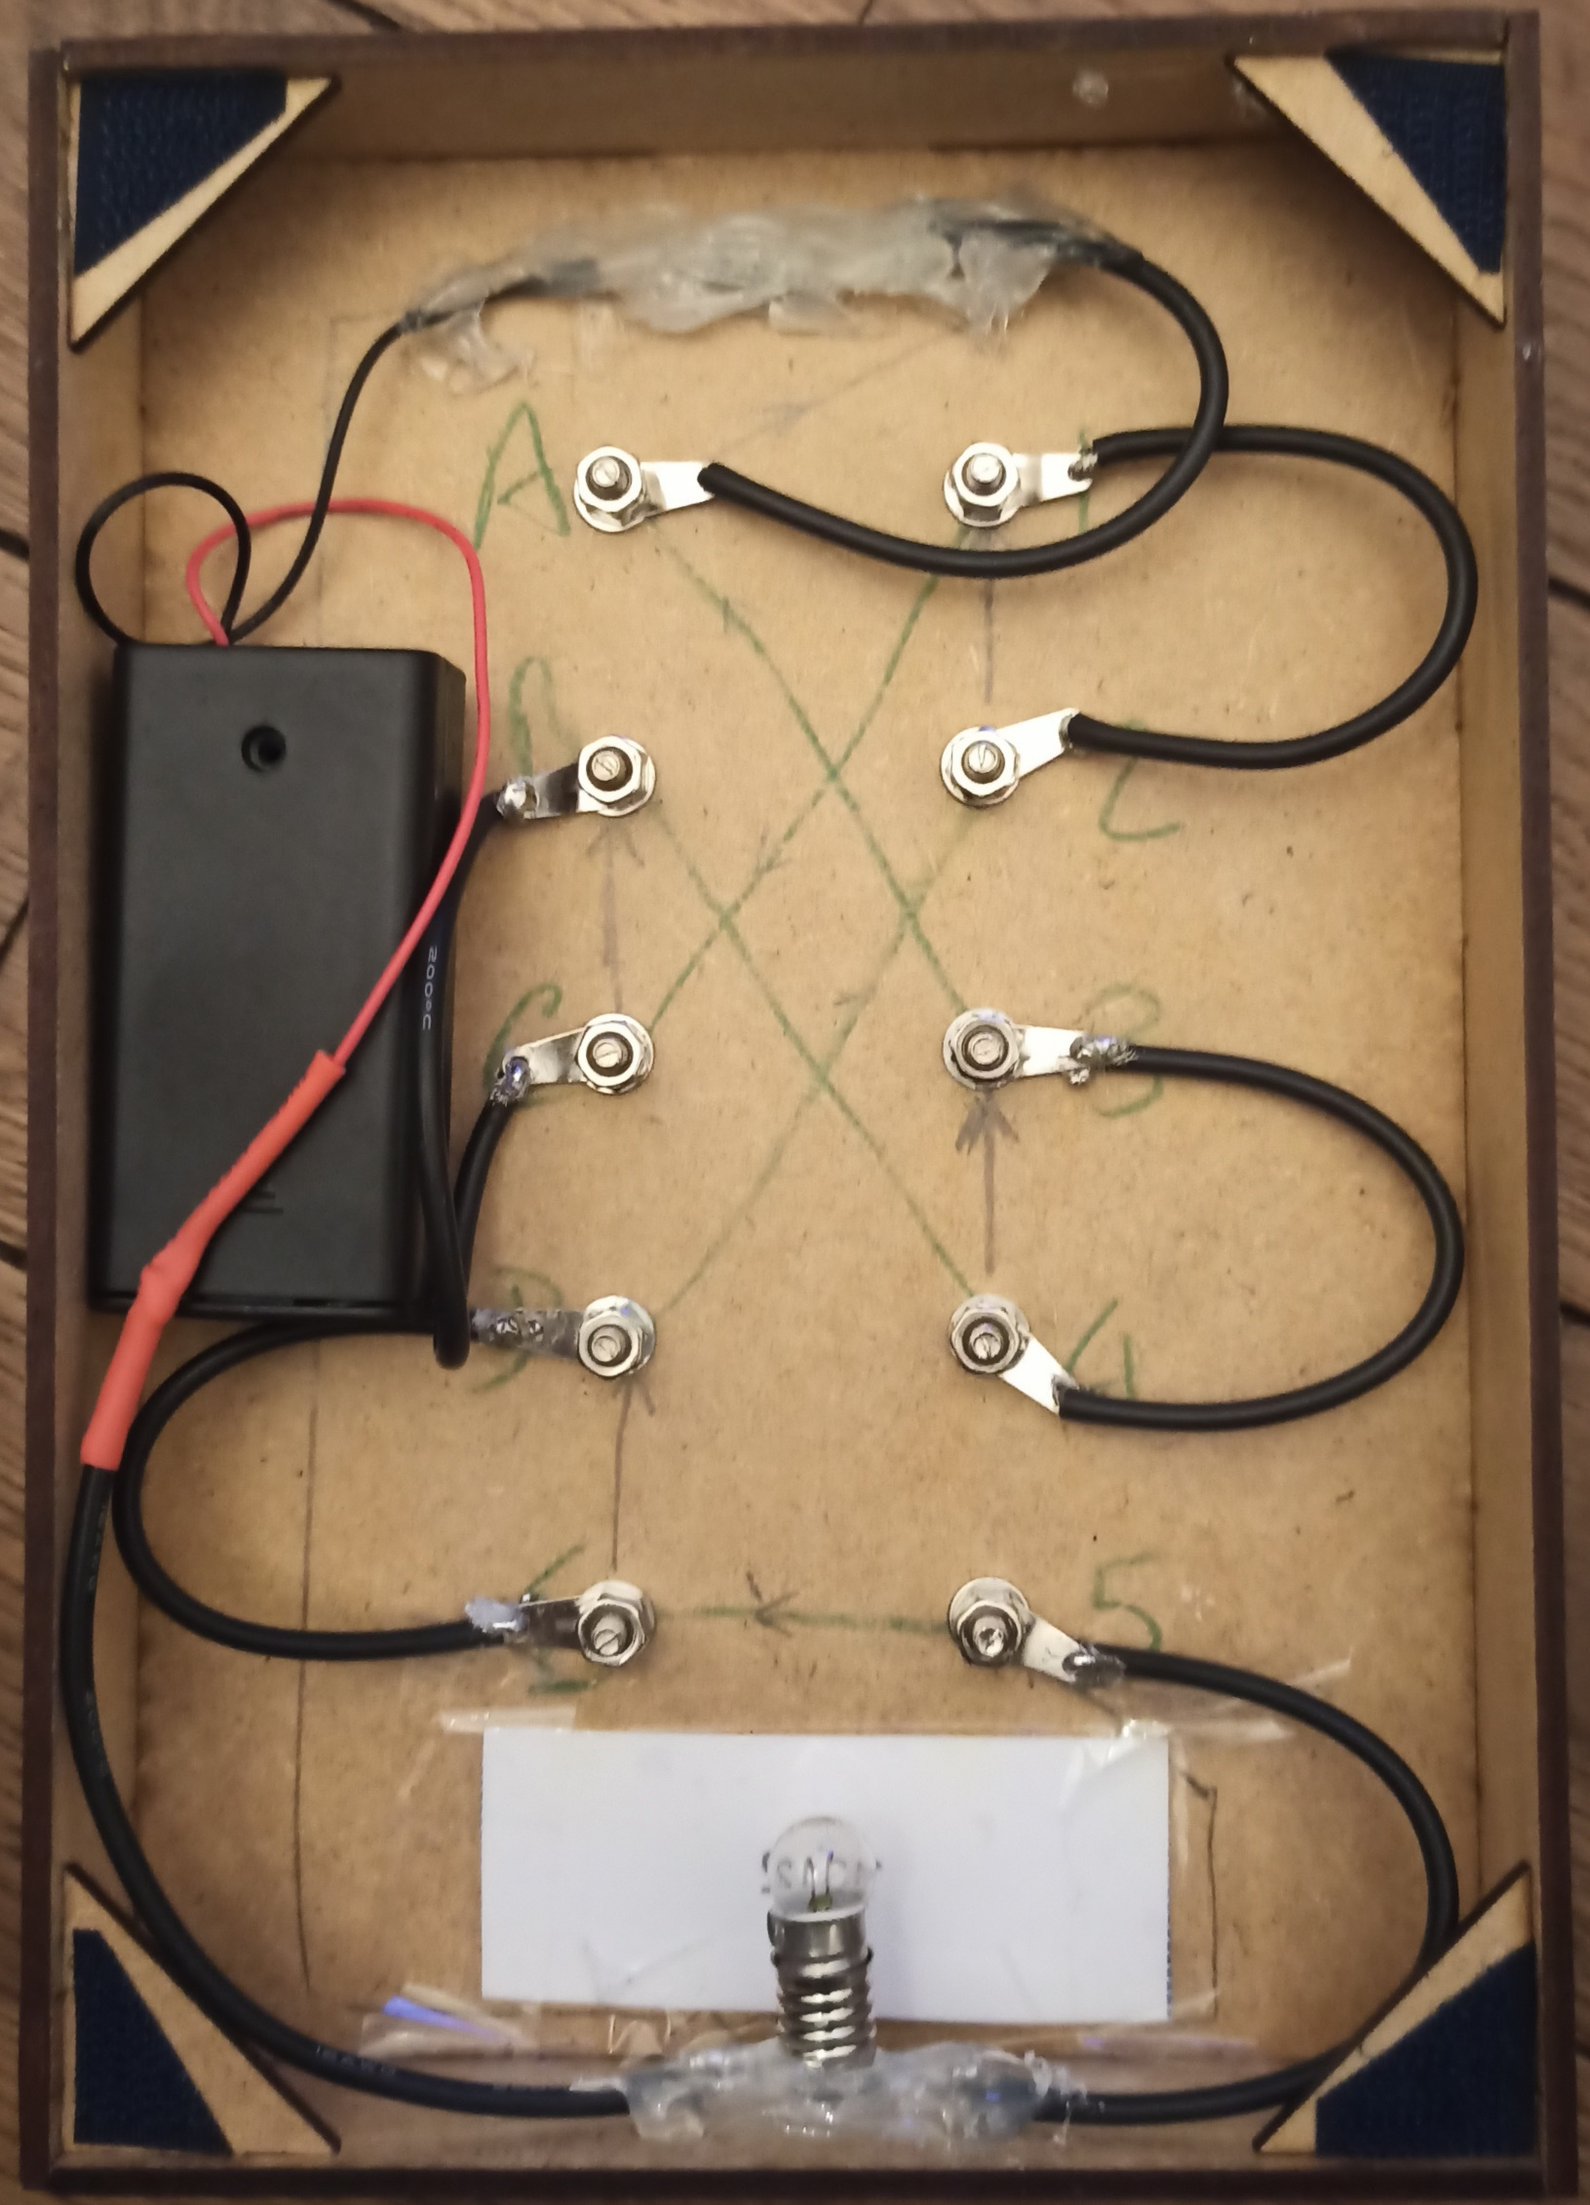
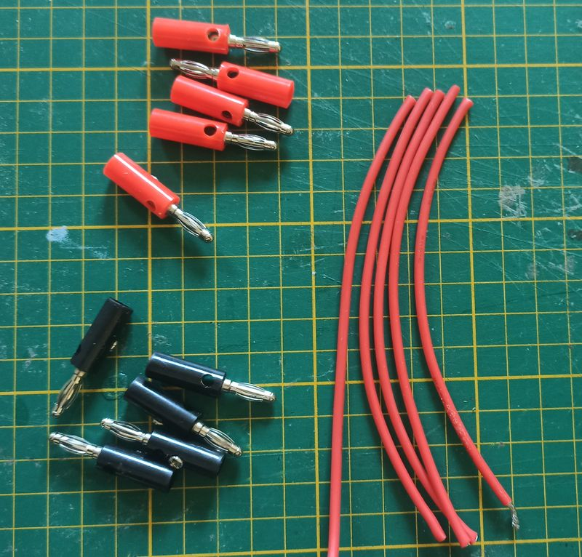
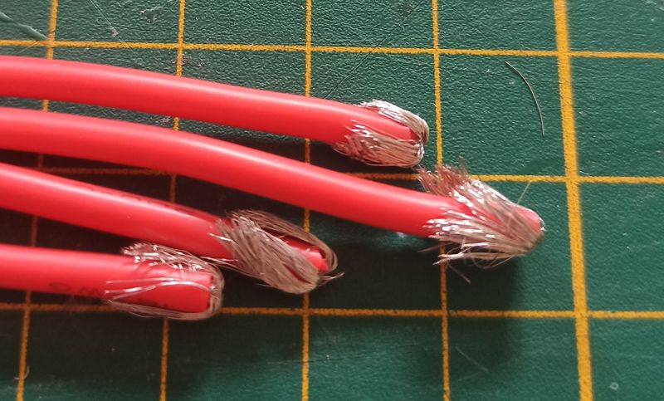

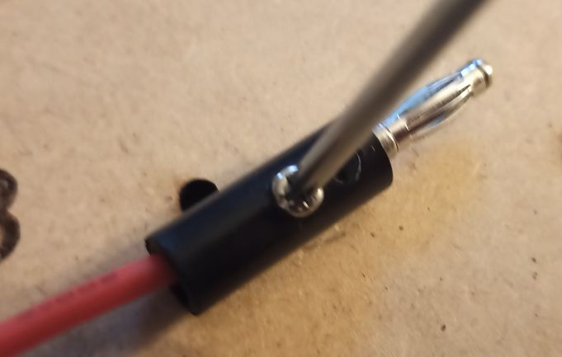
MONTAGE DES CÂBLES
Découper 5 fils de 14 cm.
Prendre 10 fiches bananes et dévisser leur vis
suffisamment pour libérer le passage. On évitera
de la dévisser complètement.
Dénuder les deux extrémités de chaque fil sur 0,5 – 0,8 cm.
Rabattre la partie dénudée sur la gaine.
Introduire chaque extrémité dans une fiche banane
et resserrer la vis tout en maintenant le fil.
Vérifier la solidité des câbles.
https://scape.enepe.fr/IMG/zip/electro.zip

